Slide 1
A fogyasztó elérése digitális környezetben, ismert és ismeretlen utak, jogi kockázatok
Dr. Nemes Ákos
ügyvéd
IAB
MAKSZ
GroupM

Slide 2
Jogszabály által ismert utak
TV (lekérhető & lineáris)
rádió (lekérhető & lineáris)
sajtó (print & online)
online
közterület

Slide 3
Mi a különbség, hol a határ?
tabletre optimalizált hírportál az sajtó vs. online?
webes ledfal közterület vs. online?
androidon TV adás TV – online?
HTC-n rádió rádió vs. online?
online rádiós reklámidő értékesítés rádió vs. online?
épületre vetített reklámfilm TV vs. közterület?
ledfalon/digitális tornyokon FB aktivitás közterület vs. online?
Bluetooth-os bicilight közterület vs. online?
MAHIR aktív plakát közterület vs. online?
stb.

Slide 4

A jelen 3 színű, melyben a szürke tartomány az egyre nagyobb!
Minden újba bele kell vágni, minősíteni és modellezni kell, ami nehéz.
Alulszabályozott lenne a reklámpiac?
Vagy esetleg túlszabályozott?
Játszunk egyet! ☺

Slide 5
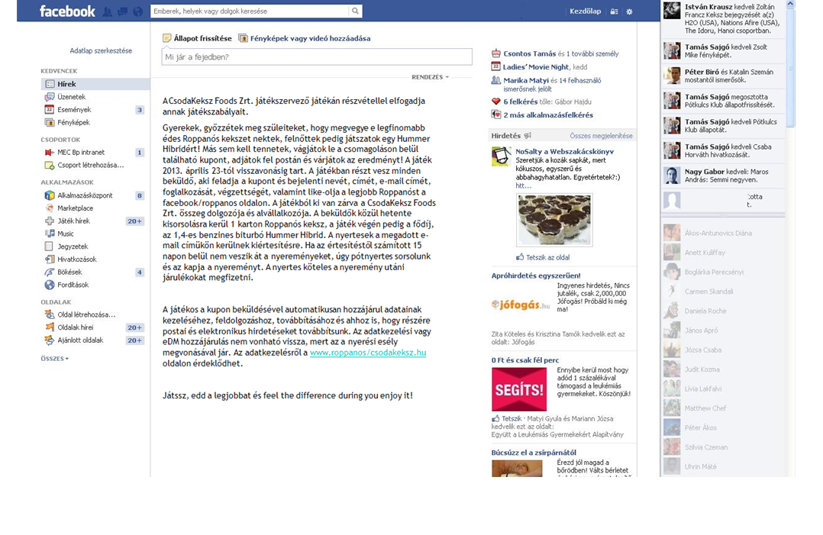

Slide 6
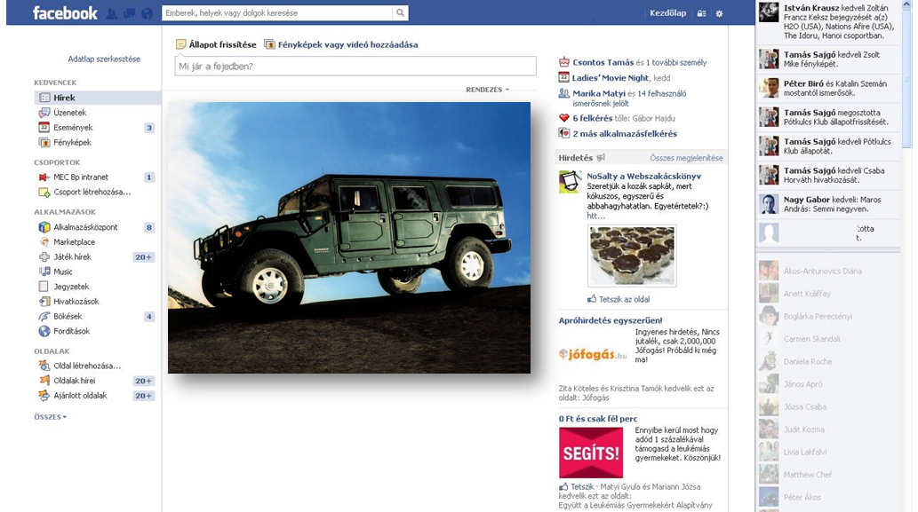
Hány jogsértést követett el a játékszervező?

Slide 7
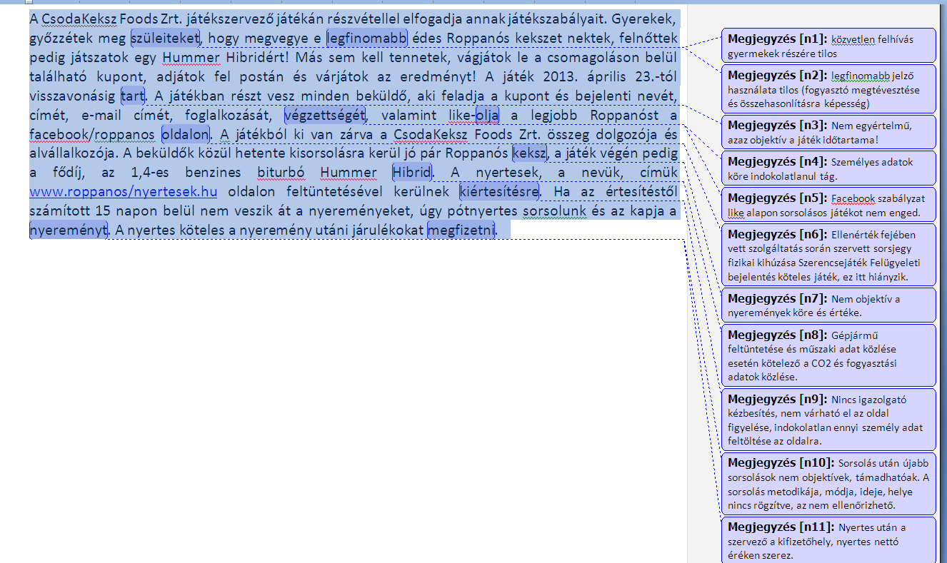

Slide 8
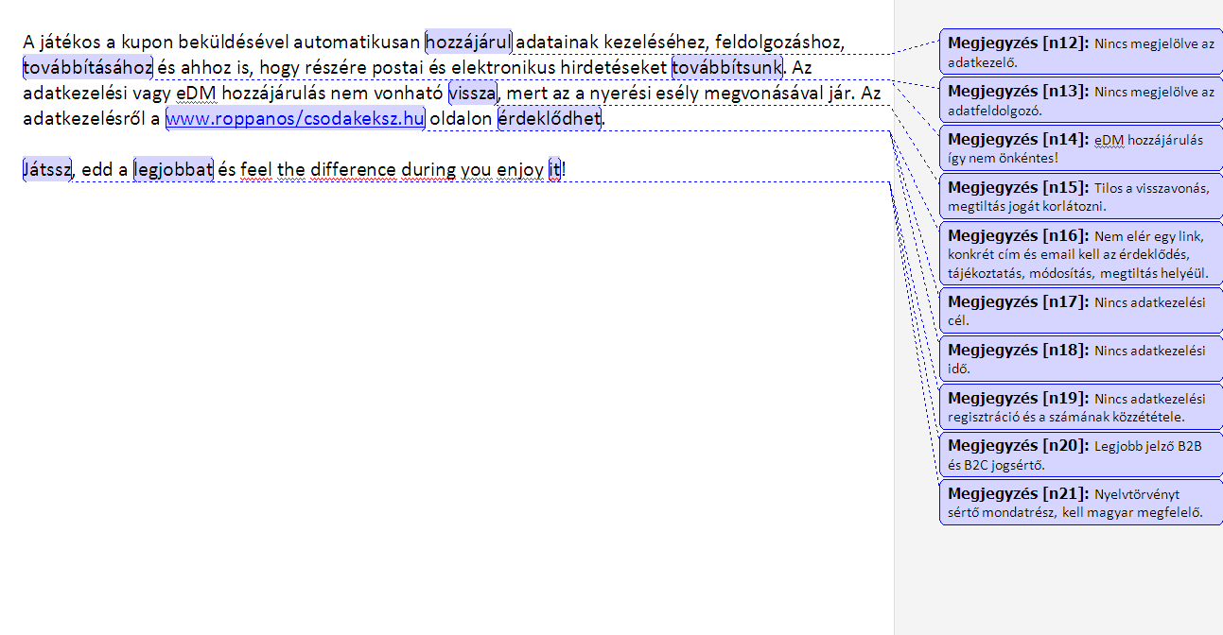

Slide 9
A fenti játékszervező megsértette:
fogyasztói szabályokat (B2C)
versenytársakat (B2B)
nyelvtörvényt
adózási szabályokat
szerencsejáték törvényt
infótörvényt
FB szabályzatát
reklámtörvényt
médiatörvényt

Slide 10
Költségvetés:
A fenti facebook kampány teljes költsége ügynökség 2.200.000 Ft, nyeremények értéke 6.000.000 Ft = 8.200.000 Ft.
Bírság oldalról nézve 5.000.000 – 80.000.000 Ft + humán oldalon 20–60 nettó munkaóra és 30–120 nettó ügyvédi munkaóra.

Slide 11
Összegzés:
reklámpiac alulszabályozott az elérési utak és eszközök kapcsán
reklámpiac túlszabályozott magatartási normák és formai előírások kapcsán
Két ellentétes folyamat igen magas jogi és üzleti kockázat, gondos szakértelmet kíván!
Innovatívak kell lenni, új utakat kell járni, fejlődni kell. De vigyázni is kell, elemezni is kell, minősíteni is kell. Csak párhuzamosan!

Slide 12
Köszönöm!
Dr. Nemes Ákos
ügyvéd
Dr. Nemes Ákos ÜI
akos.nemes@fehernemes.hu

